Slide 1
0605討論內容
請協助瞭解目前公車業者採用的資訊系統技術？及本案採GPS定位的合適性？
那天提到公車車機有雙向回饋功能，後來為何關閉聲音？法規面是否有限制/問題？
本案於執行時應找公車業者參與。請團隊在拜訪首都客運時探詢其合作參與意願？或是也可詢問其他業者。
那天提到有位交大資工教授可加入唐老師團隊，確認是哪位教授？

Slide 2
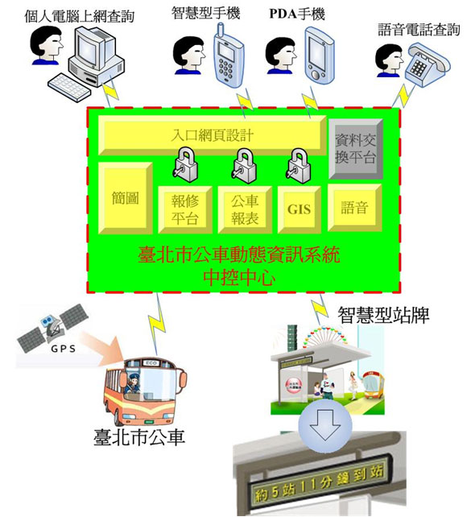
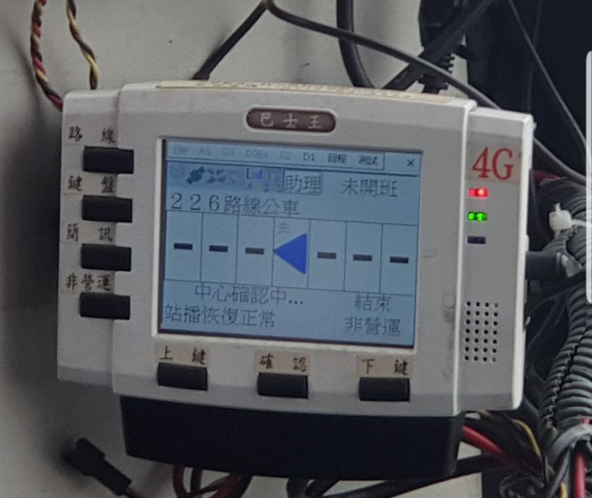
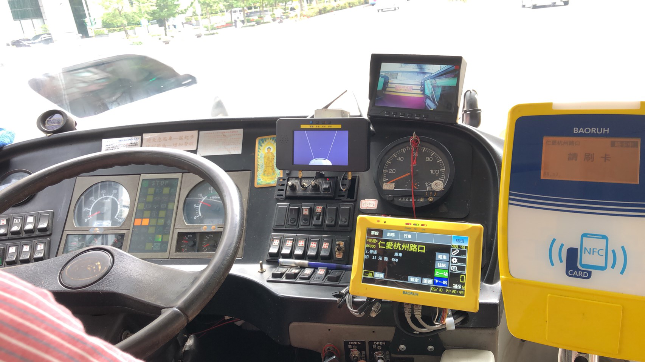
請協助瞭解目前公車業者採用的資訊系統技術？及本案採GPS定位的合適性？
台北公車動態資訊系統架構圖
臺北市公車動態資訊的系統架構是透過在公車車輛上裝設車機，將車機GPS定位利用GPRS或3G之無線通訊方式，將車輛「即時位置」以及「進、離站」資訊傳送至演算中心，完成演算後發布預估到站時間。
首都客運
欣欣客運
Notes:
這個就是GPS定位可以確認公車所在位置，後台與車機/司機的訊息通訊是採3G/4G，目前狀況是蠻穩定的。

Slide 3
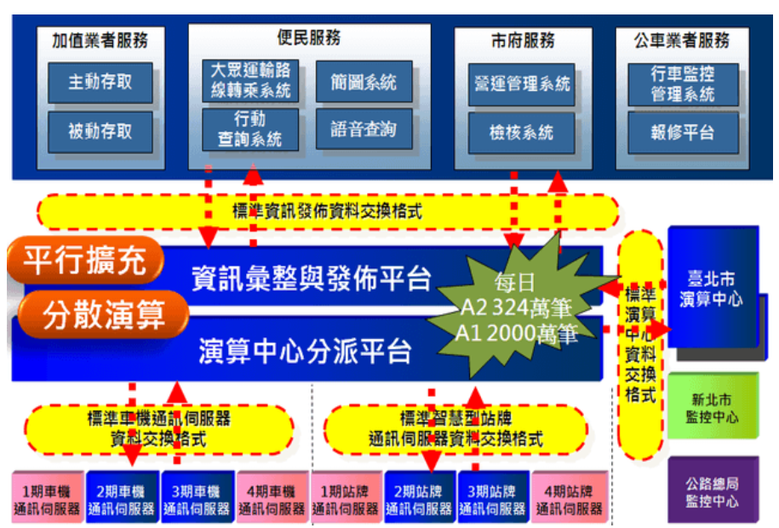
華夏科技：臺北市公車動態資訊系統-系統架構
應用層
演算層
設備通訊層

Slide 4
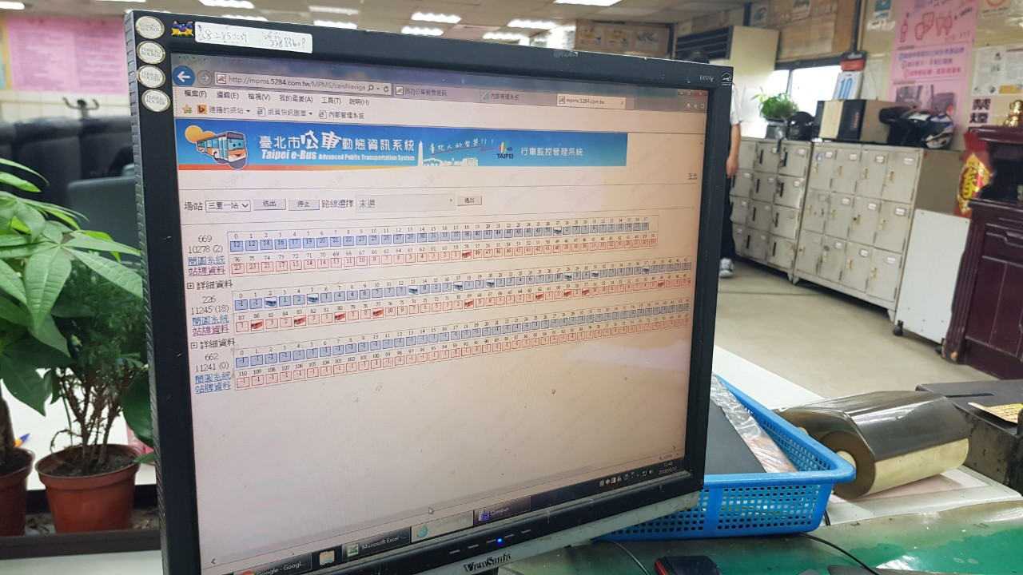
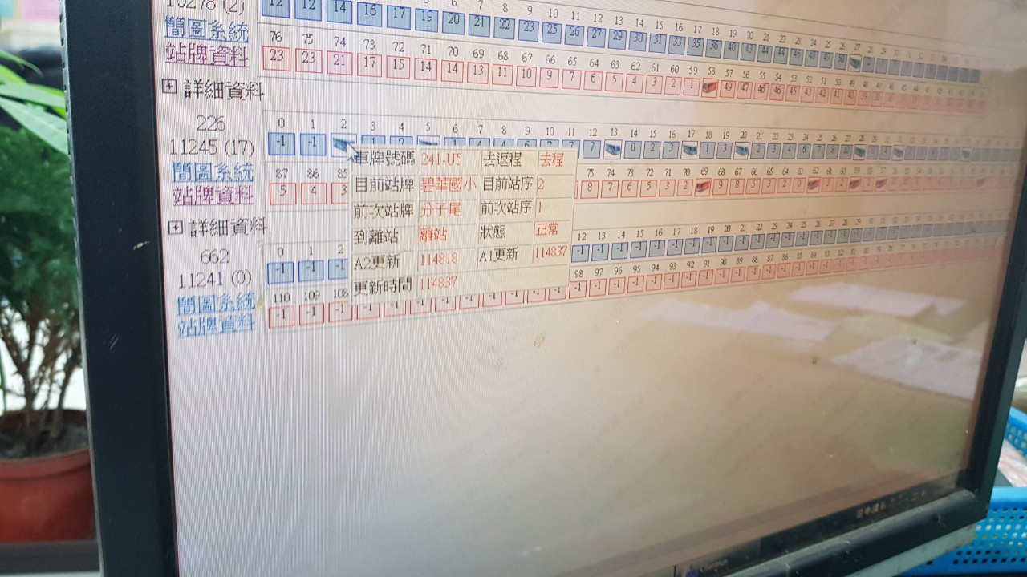
臺北市公車動態資訊系統 首都客運三重一站調度中心的電腦畫面

Slide 5
欣欣客運630公車的駕駛區

Slide 6
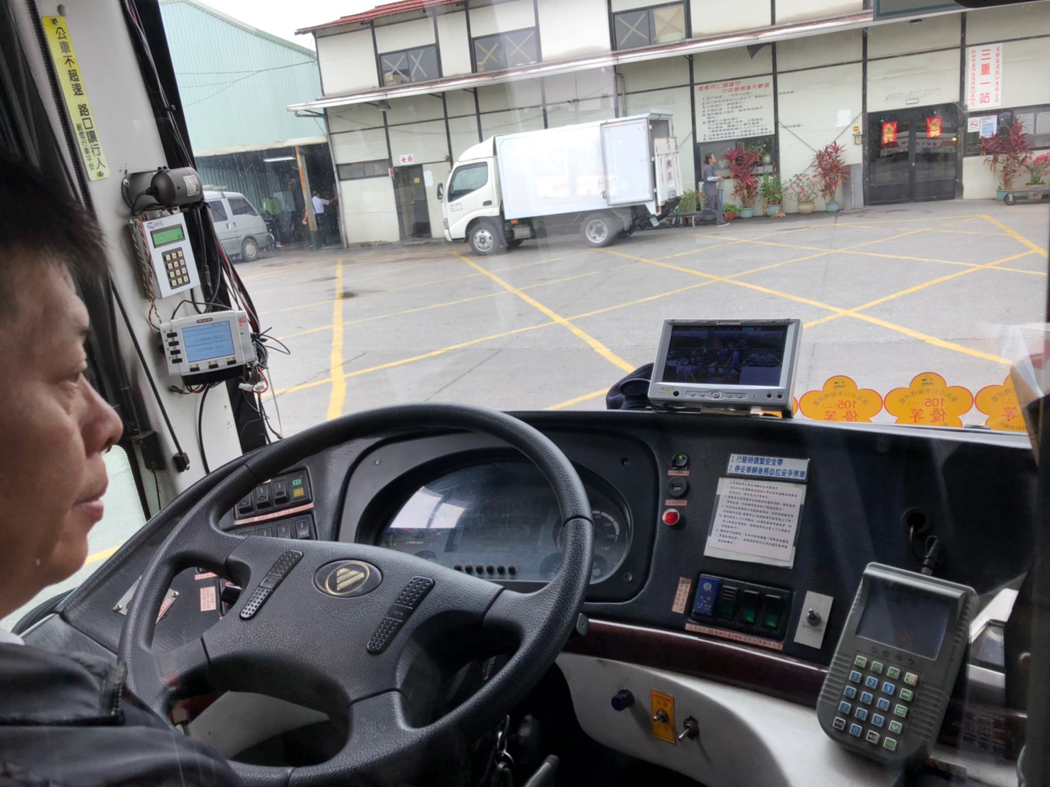
首都客運公車的駕駛區

Slide 7
Q2：公車車機有雙向回饋功能，後來為何關閉聲音？法規面是否有限制/問題？
公車車機的法規內容
公路法§79
資訊設備（施）及系統之權管及維護分工如下：
車機設備、場站電腦及車機與監控中心之間通訊網路：由公運處規範、購置及維護，若故障需立即向公運處報修；並得轉移公車業者保管使用，或由其自行購置及維護。
站名播報及顯示設施：公車業者自行購置及維護。
智慧型站牌、監控中心及報修平台：由公運處建置及維護。
公車業者如有增（減）車輛、車籍異動、路線調整或車機更動，致車機設備需裝（拆、移）機，應事前陳報公運處核准。
公車業者車輛均應依「大眾運輸工具無障礙設施設置辦法」，於車廂內裝設站名播報及顯示設施，並定期檢查及維護，如有故障或損壞應立即修復。
汽車運輸管理規則§20
台北市公車動態資訊管理要點
臺北市公共運輸處
Notes:
汽車運輸管理規則第 19-4 條
公路及市區汽車客運業，應依公路主管機關之規定裝置車機設備，並維持正常運作及納入該管公路主管機關建置或指定之動態資訊管理系統監控列管。 自中華民國一百零六年九月一日起，遊覽車客運業車輛應裝置具有全球衛星定位功能系統設備及設置營運車輛監控管理系統，並維持正常運作及依公路主管機關管理需要提供車輛動態資訊介接至指定之資訊平台。 前項營運車輛監控管理系統之儲存資料，遊覽車客運業應至少保存一年。
https://slidesplayer.com/slide/11500823/

Slide 8
Q2：公車車機有雙向回饋功能，後來為何關閉聲音？法規面是否有限制/問題？
公車無障礙設施的法規內容
§3：大眾運輸業者提供無障礙運輸服務之大眾運輸工具，應依本辦法辦理。(無障礙運輸服務：大眾運輸業者於所服務之路線、航線或區域內，規劃適當路線、航線、班次、客車（機船）廂（艙）供身心障礙者使用之運輸服務。)
§7：公路及市區汽車客運客車應依下列規定設置輔助乘客上下客車之無障礙設施：運行資訊標示設施、入站播報設施、引導設備、上下階梯、昇降設備及出入口。
身心障礙者權益保障法§53V
大眾運輸工具無障礙設施設置辦法§20

Slide 9
Q3：本案於執行時應找公車業者參與。請團隊在拜訪首都客運時探詢其合作參與意願？或是也可詢問其他業者。
首都客運表示有合作意願，但主要是希望屆時先有清楚測試規模（幾線、幾站及多久等）以及行文過去才有憑据。若不會危害行車安全及造成太大不便，只要有行文會很樂意配合。

Slide 10
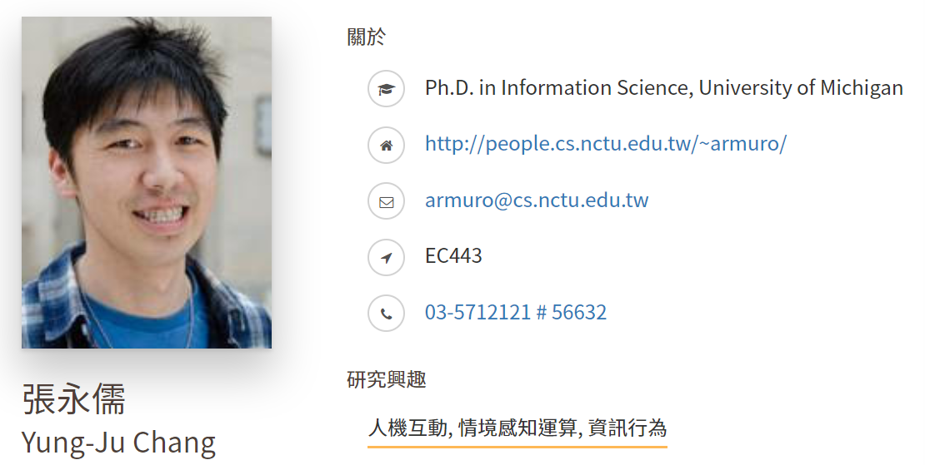
Q4：那天提到有位交大資工教授可加入唐老師團隊，確認是哪位教授？
交大資工系的張永儒教授；但台科大老師表示他們尚未和這位老師討論，主要是因為他們必須內部先很明確釐清要解的問題需求（技術所需），才能確認是否這位老師合適，他們沒有特定。

